Slide 1
Il ruolo e l’importanza della valutazione multidimensionale nella redazione dei progetti riabilitativi individuali in regime rd1
A cura di:
Dr Giovanni Giannattasio
Dr. Antonio Maresca
Dott.ssa Norina Ferrise
Notes:
“Il ruolo della Valutazione Multidimensionale
nel nuovo modello di riabilitazione residenziale extraospedaliera – strutture RD1

Slide 2
Cosa rappresenta la valutazione multidimensionale (VDM) ?
La VMD è lo STRUMENTO CLINICO – ASSISTENZIALE indispensabile nella presa in carico globale della persona, in particolar modo nei percorsi riabilitativi individualizzati in regime RD1, ossia in ambito extra-ospedaliero, rivolto a quelle persone con disabilità complesse. Viene eseguita dall’ Unità di Valutazione del Bisogno Riabilitativo (UVBR).
Riferimento normativo:
La legge 227/2021 definisce la centralità della VMD in quanto promuove l’adozione di una progettazione individuale fondata su valutazione multidimensionale, in coerenza con i principi della Convenzione ONU

Slide 3
UVBR – Unità di Valutazione del Bisogno Riabilitativo
🔹 Cos’è:
È un’équipe multidisciplinare istituita a livello territoriale o ospedaliero che ha il compito di valutare il bisogno riabilitativo delle persone con disabilità o esiti di patologie invalidanti.
🔹 A cosa serve:
Determina l’appropriatezza e il livello di intensità del trattamento riabilitativo;
Definisce il percorso assistenziale personalizzato;
Favorisce l’integrazione tra ospedale e territorio.

Slide 4
Equipe multidisciplinare
L’équipe multidisciplinare è costituita da professionisti appartenenti a differenti ambiti formativi e operativi, che collaborano in modo sinergico nella presa in carico globale del paziente. Le figure principali sono:
Medico fisiatra: responsabile clinico del progetto riabilitativo; valuta, imposta e monitora il PRI;
Fisioterapista: interviene sul recupero motorio e funzionale;
Terapista occupazionale: supporta le autonomie nella vita quotidiana e nell’ambiente domestico;
Psicologo: si occupa del sostegno emotivo e della valutazione cognitiva;
Infermiere: gestisce gli aspetti clinico-assistenziali e farmacologici;
Assistente sociale: analizza il contesto socio-economico, attiva risorse territoriali e facilita la continuità assistenziale;
Logopedista (se indicato): interviene in caso di disturbi del linguaggio, della deglutizione o cognitivi-linguistici.

Slide 5
Ruoli e interazioni all’interno dell’équipe
La riabilitazione estensiva RD1 richiede che ogni componente dell’équipe:
Condivida un linguaggio comune (spesso mediato dall’uso delle scale di valutazione e dalla classificazione ICF);
Partecipi alla stesura e revisione del Progetto Riabilitativo Individuale (PRI);
Contribuisca alla Valutazione Multidimensionale (VMD), apportando la propria competenza specialistica;
Sia coinvolto nei monitoraggi periodici, per adeguare il piano agli obiettivi raggiunti o ai nuovi bisogni emersi.
La leadership clinica è generalmente affidata al medico fisiatra, ma il processo decisionale avviene in forma collegiale, con attenzione al ruolo attivo del paziente e della famiglia.

Slide 6
Strumenti operativi
Per favorire l’integrazione professionale, l’équipe fa uso di:
Schede di VMD condivise;
Cartella riabilitativa individuale;
Riunioni d’équipe;
Report clinici integrati con indicatori funzionali;
Programmi terapeutici individualizzati, integrati nel PRI;
Protocolli e linee guida evidence-based, comuni tra i professionisti.

Slide 7
Il Progetto Riabilitativo Individuale (PRI)
Il PRI è il documento che traduce i risultati della VMD in un percorso terapeutico integrato, comprendente:
Obiettivi riabilitativi a breve, medio e lungo termine;
Tipologia e frequenza degli interventi (fisioterapia, logopedia, terapia occupazionale, ecc.);
Figure professionali coinvolte;
Indicatori di esito e modalità di verifica;
Durata del programma e modalità di revisione

Slide 8
Progetto riabilitativo individuale
Deve tener conto dei bisogni globali del paziente, delle sue menomazioni, disabilità e, soprattutto, delle abilità residue e recuperabili;
Qualora si verifichi un cambiamento sostanziale degli elementi in base a cui è stato elaborato, il PRI deve essere modificato, adattato e nuovamente comunicato al paziente ed agli operatori. Il medico responsabile provvede a garantire le informazioni con il medico di famiglia e con tutte le strutture coinvolte nel percorso riabilitativo.
Nel regime RD1, dove la persona è stabilizzata ma non autosufficiente, il PRI ha anche lo scopo di favorire il mantenimento delle capacità residue, prevenire il deterioramento e migliorare la qualità della vita.

Slide 9
Dati Anagrafici e Clinici
Identificano il paziente
Diagnosi principale e secondarie
Eventuale grado di disabilità (ICF, Barthel, FIM)
Contesto familiare e sociale
Funzione: contestualizzare il caso clinico.

Slide 10
👥 Valutazione Multidisciplinare Iniziale
Professionista | Area di Valutazione
Medico Fisiatra | Diagnosi, prognosi, obiettivi generali
Fisioterapista | Mobilità, tono muscolare, equilibrio, funzioni esecutive
Logopedista | Linguaggio, deglutizione, funzioni esecutive
Psicologo | Stato emotivo, cognitivo
Terapista Occupazionale | ADL e autonomia pratica
Assistente Sociale | Rete familiare, risorse territoriali
Funzione: visione olistica del paziente.

Slide 11
🎯 Obiettivi Riabilitativi (Medio-Lungo Termine)
Devono essere:
Specifici (es. “camminare 10 metri con bastone”)
Misurabili (con scale funzionali)
Realistici e raggiungibili
Temporizzati (entro 2 mesi, 3 settimane, ecc.)
Funzione: orientano l’intero piano d’intervento
Area Funzionale | Obiettivo | Misurabile | Tempistica
Motoria | Recupero della stazione eretta | ✔️ | 4 settimane
Cognitiva | Orientamento spazio-temporale | ✔️ | 3 settimane
Comunicativa | Ripresa linguaggio espressivo | ✔️ | 6 settimane

Slide 12
🛠️ Strategie Generali e Risorse
Tipo di approccio (es. neurocognitivo, funzionale, educativo)
Contesto di erogazione (ambulatorio, domicilio, ricovero)
Risorse umane e tecniche necessarie
Coinvolgimento del caregiver o della famiglia
Funzione: pianificazione logistica e organizzativa.

Slide 13
📈 Monitoraggio e Verifica
Strumenti standardizzati (es. Barthel, Tinetti, FIM)
Verifiche regolari (settimanali, mensili)
Possibilità di modifica del PRI se necessario
Funzione: garantire l’efficacia del percorso.

Slide 14
✍️ Consenso e Formalizzazione
Firma del paziente o tutore legale
Firma del referente dell’équipe
Registrazione nel fascicolo sanitario
Funzione: legalità e trasparenza.

Slide 15
PROGRAMMA RIABILITATIVO
Il programma riabilitativo è la traduzione operativa del PRI: specifica gli interventi pratici, le tecniche, la frequenza e i professionisti coinvolti.

Slide 16
🗓️ Interventi Previsti
Area | Tipo di Intervento | Frequenza | Operatore Responsabile
Fisioterapia | Esercizi di rinforzo e mobilizzazione | 5 sedute/settimana | Fisioterapista
Logopedia | Terapia miofunzionale | 3 sedute/settimana | Logopedista
Terapia Occupazionale | Training ADL | 2 sedute/settimana | Terapista Occupazionale
Supporto Psicologico | Colloqui motivazionali | 1 seduta/settimana | Psicologo
Funzione: realizzazione concreta del progetto.

Slide 17
🧪 Metodologie e Tecniche
Approccio Bobath, Kabat, Perfetti (neuro)
Training graduale delle autonomie
Terapie assistite (robotica, idrokinesiterapia)
Funzione: definire come lavorare su ogni funzione compromessa.

Slide 18
🔄 Adattabilità e Flessibilità
Il programma può essere modificato a seconda della risposta del paziente
L’équipe rivede settimanalmente l’andamento
Documentazione continua su cartella riabilitativa
Funzione: rispondere in tempo reale ai bisogni del paziente.

Slide 19
📝 Verifica dei Risultati a Breve Termine
Ogni intervento deve avere un micro-obiettivo
Indicatori funzionali: range articolare, tempo di cammino, capacità di comunicazione, ecc.
Feedback del paziente
Funzione: controllare che il lavoro giornaliero sia efficace

Slide 20
IL Ruolo del fisioterapista nel regime RD1
Notes:
Nel contesto della riabilitazione intensiva in regime RD1, uno degli aspetti fondamentali è la capacità del team riabilitativo di costruire un percorso realmente su misura per il paziente. Alla base di tutto c’è la valutazione multidimensionale, che permette di analizzare il paziente nella sua globalità. In questo scenario, il fisioterapista ha un ruolo centrale, non solo nella parte operativa, ma soprattutto nella definizione degli obiettivi e nella personalizzazione degli interventi.
Questo tipo di riabilitazione è riservato a pazienti che, a seguito di un evento acuto – come un ictus, un intervento chirurgico importante o un trauma ortopedico – hanno bisogno di un intervento riabilitativo intensivo e strutturato per recuperare le proprie funzioni motorie e migliorare la qualità della vita.

Slide 21
Il fisioterapista nella fase iniziale
Fin dai primi giorni di ricovero, il fisioterapista osserva e valuta attentamente il paziente. Utilizza test mirati per capire il livello di forza, mobilità, equilibrio e autonomia. Ma non solo: attraverso il dialogo e l’ascolto, raccoglie anche informazioni sulle abitudini, sulle aspettative e sugli obiettivi personali del paziente. Tutti questi dati diventano fondamentali per impostare un percorso riabilitativo personalizzato.

Slide 22
Ruolo del fisioterapista nel regime RD1
1. Valutazione iniziale
Effettua una valutazione funzionale approfondita del paziente, esaminando forza, mobilità, equilibrio, coordinazione e dolore.
Collabora con l’équipe multidisciplinare per definire il progetto riabilitativo individuale (PRI).
2. Sviluppa un programma fisioterapico di trattamento in funzione degli obiettivi condivisi in equipe e col paziente o caregiver con obiettivi specifici e misurabili.

Slide 23
Il fisioterapista e la stesura del pri
Nella definizione del PRI Propone obiettivi realistici e misurabili in base alla propria valutazione. Suggerisce frequenza, intensità e tipologia di esercizi e tecniche (mobilizzazione, training deambulatorio, rieducazione funzionale). Definisce i criteri di monitoraggio e outcome fisioterapici (range articolare, test di performance motoria, livelli di autonomia).

Slide 24
Durante l’erogazione del trattamento RD1
Partecipa alle riunioni di revisione del PRI,
Monitora progressi con valutazioni ripetute.
Adatta il programma fisioterapico alla risposta del paziente confrontandosi col fisioterapista che tine in cura il paziente.
Collabora con altri professionisti nella gestione di comorbidità o barriere al trattamento (es. dolore, affaticabilità, disturbi cognitivi).

Slide 25
In fase di dimissione
Partecipa alla relazione di dimissione di equipe fornendo i dati della valutazione fisioterapica comparativa pre e post intervento riabilitativo e, in base al livello di autonomia raggiunto, sempre in relazione al confronto in equipe fornisce suggerimenti per il proseguimento del percorso (ambulatoriale, domiciliare, MMG)
Educare il paziente e la famiglia
Un altro aspetto spesso sottovalutato, ma fondamentale, è quello educativo. Il fisioterapista insegna al paziente come muoversi in sicurezza, come prevenire le cadute, come usare gli ausili. Coinvolge la famiglia, spiega gli esercizi da fare a casa e aiuta a creare un ambiente favorevole al recupero. Questo coinvolgimento fa la differenza nel mantenimento dei risultati a lungo termine.

Slide 26
Un percorso in continuo aggiornamento
La riabilitazione non è un processo lineare. Ci sono miglioramenti, ostacoli, adattamenti continui.
Il fisioterapista è presente in ogni fase, valutando costantemente i cambiamenti e ricalibrando gli interventi. Questo permette di mantenere alta l’efficacia del trattamento e di evitare percorsi rigidi e inefficaci.

Slide 27
modello biopsicosociale
ll modello biopsicosociale è un approccio teorico che descrive la salute e la malattia come il risultato dell’interazione tra fattori biologici, psicologici e sociali.
Perché è importante in riabilitazione?
Perché considera la persona nel suo insieme, non solo la malattia
È alla base del modello ICF dell’OMS (2001), usato per valutare funzionamento e disabilità
Guida interventi personalizzati, multidisciplinari e contestualizzati

Slide 28
VALUTAZIONE MULTIDIMENSIONALE
La VMD è un processo strutturato e sistematico, condotto da un’équipe multiprofessionale, che analizza la situazione della persona in più ambiti fondamentali:
Sanitario-clinico: condizioni mediche, stato funzionale, comorbidità, terapie in atto;
Psicologico-cognitivo: stato mentale, funzioni cognitive, vissuto emotivo;
Funzionale: grado di autonomia nelle attività della vita quotidiana (ADL/IADL);
Sociale: rete familiare, relazioni sociali, condizioni abitative ed economiche;
Ambientale: barriere architettoniche, accessibilità, servizi territoriali disponibili.

Slide 29
L’ icf come guida nella valutazione multidisciplinare
L'ICF, acronimo di International Classification of Functioning, Disability and Health (Classificazione Internazionale del Funzionamento, della Disabilità e della Salute), è un sistema di classificazione sviluppato dall'Organizzazione Mondiale della Sanità (OMS). Essa fornisce un modello comprensivo per descrivere e comprendere la salute e la disabilità in un contesto globale.
Approccio bio-psico-sociale condiviso
Focalizzazione sul funzionamento, non solo sulla patologia
Linguaggio comune tra i professionisti

Slide 30
Nella pratica riabilitativa
Permette di strutturare il progetto riabilitativo su base funzionale
Supporta la definizione di obiettivi realistici e misurabili
Facilita la comunicazione tra i membri dell’ equipe e con la persona

Slide 31
Nella classificazione ICF, ogni codice alfanumerico è composto da una lettera seguita da numeri. La lettera iniziale identifica la componente specifica nel funzionamento o del contesto:
b Funzioni corporee : fisiologia dei sistemi corporei (es. forza muscolare, dolore)
s Strutture corporee : parti anatomiche (es. articolazioni, organi)
d Attività e partecipazione : azioni individuali e coinvolgimento nella vita sociale (es. camminare, lavorare)
e Fattori ambientali : elementi esterni che influenzano il funzionamento (es. supporto familiare, barriere architettoniche)
Ad esempio, il codice b280 si riferisce alle sensazioni di dolore, s730 struttura degli arti inferiori, mentre d450 riguarda il camminare
Dopo la lettera e i numeri, si aggiunge un qualificatore, preceduto da un punto, che indica il grado di difficoltà o compromissione:
0 : nessun problema
1 : problema lieve (5-24%)
2 : problema moderato (25-49%)
3 : problema grave (50-95%)
4 : problema completo (96-100%)
8 : Non specificato
9 : Non applicabile
Ad esempio d450.2 indica una difficoltà moderata nel camminare

Slide 32
d – Attività e partecipazione
Questa componente valuta ciò che una persona
«sa fare» (attività)
«fa realmente nella vita quitidiana (partecipazione)
L’ICF unifica i due concetti perché spesso sono strettamente collegati: una limitazione nell’attività può causare restrizioni nella partecipazione sociale.
Esempi di categorie
d410 cambiare posizione del corpo
d450 camminare
d550 alimentarsi
d850 lavorare
d920 tempo libero
si utilizzano due qualificatori distinti:
Capacità: descrive l’abilità di una persona di eseguire un compito in un ambiente standardizzato, senza assistenza o adattamenti
Performance: rappresenta ciò che la persona effettivamente fa nel suo ambiente attuale, considerando eventuali supporti o barriere

Slide 33
Qualificatori usati
Misurano la difficoltà riscontrata:
0 = nessuna difficoltà
1 = lieve difficoltà (5-24%)
2 = moderata (25-49%)
3 = grave (50-95%)
4 = completa (96-100%)
8 = non specificato
9 = non applicabile
esempio:
d450 (camminare)
Capacità : d450.3 (grave difficoltà senza ausili)
Performance : d450.1 (lieve difficoltà con deambulatore e ambiente favorevole

Slide 34
e – Fattori Ambientali
Tutti gli elementi esterni alla persona che influenzano in modo positivo o negativo il suo funzionamento e la sua partecipazione sociale. Possono essere:
Fisici : barriere architettoniche, clima, illuminazione, ausili tecnici
Sociali : relazioni familiari, supporto da amici o caregiver
Attitudinali : atteggiamenti della società, discriminazioni, supporto motivazionale
Istituzionali : accesso ai servizi sanitari, politiche sanitarie, assistenza
Questi fattori possono agire come:
Facilitatori: Migliorano o permettono il funzionamento (es. deambulatore, rete di supporto sociale, servizio riabilitativo efficace)
Barriere: ostacolano o peggiorano la partecipazione o l’autonomia ( es. scale senza ascensore, atteggiamenti negativi, mancanza di trasporti o servizi)

Slide 35
Qualificatori usati
Possono essere Barriere (-) o Facilitatori (+):
+1/-1 = lieve
+2/-2 = moderato
+3/-3 = rilevante
+4/-4 = completo
esempi:
e115+2 : Deambulatore come facilitatore moderato
e150 -3 : Scala senza ascensore come barriera grave

Slide 36
Perché è importante distinguerle?
Aiuta a identificare quanto l’ambiente incida sulle limitazioni della persona
Permette di valutare l’efficacia degli interventi (es. ausilio che migliora la performance ma non modifica la capacità)
Orienta le decisioni riabilitative: Potenziare le capacità o ottimizzare i facilitatori ambientali

Slide 37
icf
È uno strumento universale per descrivere il funzionamento, la disabilità e i fattori che li influenzano
Va oltre la diagnosi, considerando la persona nel suo contesto di vita
La valutazione integrata di attività (d) e fattori ambientali (e) permette interventi più mirati, personalizzati e significativi
È fondamentale in ambito riabilitativo, sociale, educativo e sanitario
Non classifica la persona, ma la sua interazione con l’ambiente

Slide 38
La valutazione UVBR si inserisce in un percorso multidimensionale e multiprofessionale, dove l'ICF rappresenta il riferimento concettuale per analizzare lo stato di salute e il funzionamento del paziente.
Dopo aver descritto i domini ICF, passiamo ora agli strumenti specifici utilizzati dal fisioterapista per quantificare le condizioni motorie, cognitive e funzionali del paziente.

Slide 39
Le scale di valutazione: strumenti fondamentali della VMD
La misurazione gioca un ruolo centrale nell’ambito della riabilitazione
Le scale di valutazione nella VMD rappresentano strumenti clinici standardizzati con i quali attribuiamo un punteggio al paziente per ottenere un valore più concreto e meno soggettivo sulle sue condizioni.
Tale valutazione permette di programmare in modo corretto il progetto riabilitativo, definire gli outcome, garantire appropriatezza e adeguatezza nei tempi e al termine del trattamento.

Slide 40
Esempi di scale e strumenti utilizzati
Ambito | Scala/Strumento | Scopo
Forza muscolare | MRC | Valutazione forza arti
Autonomia funzionale | Barthel Index | Grado di dipendenza
Equilibrio e andatura | Tinetti | Rischio cadute
Cognitivo | MMSE | Screening cognitivo globale
Tono muscolare | Scala di Ashworth | Presenza di spasticità

Slide 41
MMSE: Mini-Mental State Examination
Obiettivo: Screening cognitivo globale
Durata: 10 minuti
Punteggio massimo: 30
Interpretazione:
≥24 : normale
18–23 : deficit lieve-moderato
<17 : deterioramento severo
Area | Max
Orientamento S/T | 10
Registrazione di parole | 3
Attenzione e Calcolo | 5
Richiamo parole | 3
Linguaggio | 8
Prassia costruttiva (Copia figure) | 1
Totale | 30

Slide 42
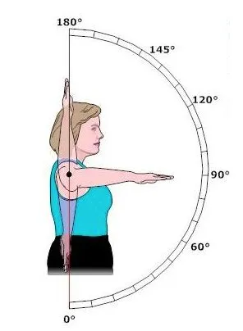
ROM: Range of Motion articolare
Obiettivo: Misurare limitazioni articolari funzionali
Metodo: Goniometro (attivo/passivo)
Articolazione | Movimenti principali
Spalla | Flex, Abd, Rot. int/ext
Gomito | Flex / Est
Polso | Flex / Est
Anca | Flex / Abd / Est
Ginocchio | Flex / Est
Caviglia | Dorsifl / Plantifl

Slide 43
MRC: Forza muscolare
Obiettivo: Valutare forza dei gruppi muscolari principali
Scala: 0 = contrazione assente | 5 = forza normale
Distretto | Muscoli principali
Arto superiore | Spalla, Gomito, Polso
Arto inferiore | Anca, Ginocchio, Caviglia
Totale superiore
Totale inferiore
Totale generale

Slide 44
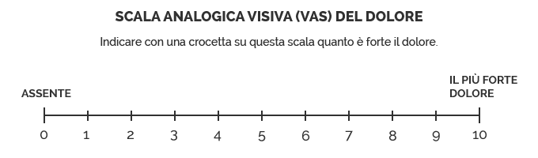
Scala VAS – Visual Analogue Scale
Strumento rapido e soggettivo per valutare l’intensità del dolore percepito dal paziente.
Utilizzata in ambito clinico e riabilitativo.
Adatta per adulti collaboranti e cognitivamente integri.
Come funziona?
Il paziente segna un punto sulla linea, che viene misurato in mm per ottenere un valore numerico da 0 a 10.

Slide 45
Tinetti balance and gait scale
Obiettivo: Rischio di caduta / equilibrio / andatura
Punteggio massimo: 28
Equilibrio (max 16): sedersi, alzarsi, rotazioni, stabilità
Andatura (max 12): inizio cammino, passi, simmetria, base appoggio
Interpretazione:
≤18: alto rischio
19–23: medio
≥24: basso rischio

Slide 46
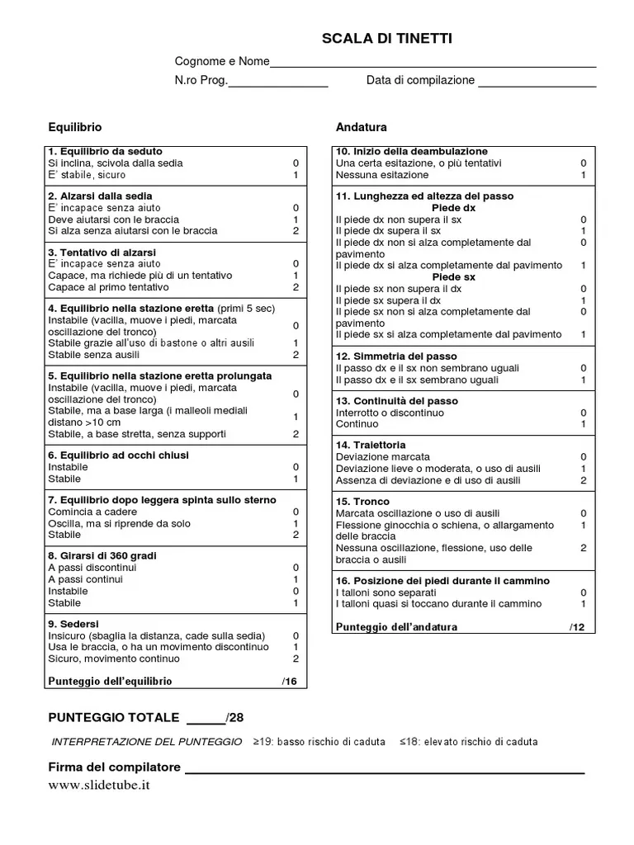

Slide 47
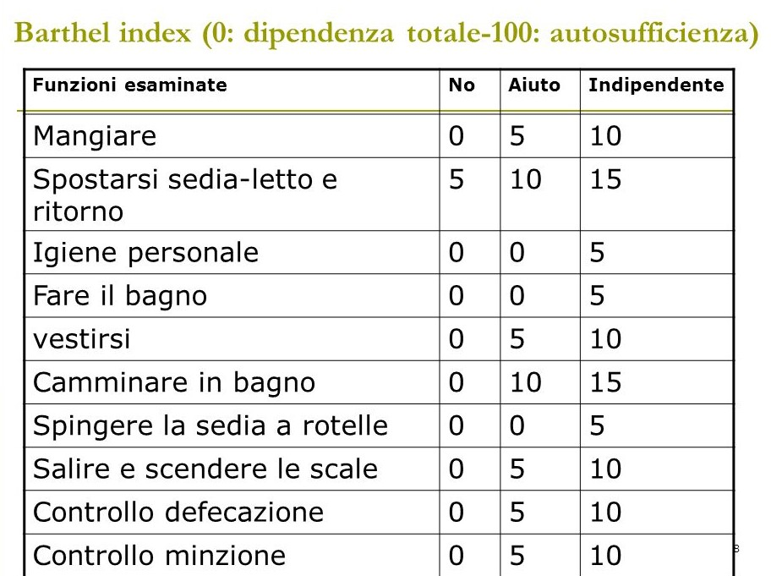
Barthel Index
Obiettivo: Valutazione autonomia nelle ADL,
Grado di indipendenza del soggetto
Punteggio totale: 0–100
Interpretazione:
0–20: dipendenza totale
21–60: severa
61–90: lieve
91–100: autonomia

Slide 48
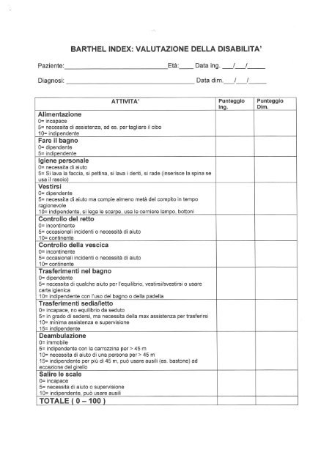

Slide 49
La scelta delle scale varia in base al profilo dell’utente, alla tipologia di disabilità e agli obiettivi del trattamento. Il loro utilizzo permette una valutazione oggettiva, comparabile e replicabile, fondamentale anche per il monitoraggio dell’efficacia del PRI.

Slide 50
La Valutazione Multidimensionale, arricchita dall’impiego sistematico di scale validate, rappresenta una pratica clinica indispensabile nella redazione dei Progetti Riabilitativi Individuali in regime RD1.
Essa garantisce che la presa in carico sia realmente centrata sulla persona, orientata alla qualità della vita e supportata da dati oggettivi, validi e confrontabili.
In un’epoca di crescente complessità assistenziale, l’adozione di strumenti valutativi strutturati è un indicatore di appropriatezza clinica, efficienza gestionale ed equità nell’accesso ai servizi.

Slide 51
IL RUOLO DELL’ASSISTENTE SOCIALE NEL REGIME DI RIABILITAZIONE RD1

Slide 52
Il percorso di riabilitazione estensiva (codice RD1), così come definito all’interno dei Livelli Essenziali di Assistenza (LEA) aggiornati con il DPCM 12 gennaio 2017, si configura come un intervento di media intensità volto al recupero funzionale, all'autonomia e alla reintegrazione sociale di persone che hanno subito eventi invalidanti.
In questo contesto, il ruolo dell’assistente sociale assume una rilevanza strategica, poiché integra l’intervento sanitario con il supporto psicosociale e la tutela dei diritti della persona fragile.
Il quadro normativo di riferimento comprende, oltre ai LEA, la Legge 833/1978 istitutiva del Servizio Sanitario Nazionale, la Legge 328/2000 sul sistema integrato di interventi e servizi sociali, e la Legge 104/1992 per l’assistenza, l’integrazione sociale e i diritti delle persone handicappate.
Il riferimento normativo nazionale si integra, per il contesto regionale campano, con le disposizioni emanate dalla D.G.R. n. 630/2013 e dalla D.G.R. n. 320/2016, che delineano un modello di rete integrata socio-sanitaria e riabilitativa.

Slide 53
Funzioni e attività dell’assistente sociale nel regime RD1
Accoglienza e valutazione sociale
L'assistente sociale interviene fin dalla fase di presa in carico, realizzando una valutazione socio-ambientale in ottica multidimensionale, come previsto dalla Legge 328/2000 e ribadito dalle Linee di indirizzo regionali (D.G.R. 630/2013).
Attraverso il colloquio con il paziente e la sua famiglia:
Rileva il bisogno sociale e l’eventuale presenza di fattori di rischio per la buona riuscita del percorso riabilitativo.
Identifica risorse disponibili nella rete familiare, comunitaria e istituzionale.
La valutazione sociale, integrata a quella clinica, consente la formulazione di un progetto riabilitativo che tenga conto della complessità bio-psico-sociale dell'individuo, in linea con il modello ICF dell'OMS.

Slide 54
E ancora…
In Regione Campania, il modello RD1 trova fondamento in:
- DGR n. 560/2019, che ridefinisce i requisiti delle strutture riabilitative, con attenzione all’integrazione sociosanitaria.
- DCA n. 41/2022, che approva i criteri organizzativi per le strutture residenziali extraospedaliere, prevedendo esplicitamente la figura dell’assistente sociale nella VMD e nella redazione del PRI.
- I Piani Regionali della Riabilitazione e della Salute Mentale, che valorizzano l’intervento sociale come componente fondamentale dei percorsi riabilitativi.

Slide 55
Checklist pratica per la valutazione sociale
Anagrafica
Dati anagrafici corretti
Contatti familiari principali
Condizioni Abitative
Casa accessibile?
Necessità di adattamenti?
Situazione Familiare
Caregiver disponibile?
Qualità della rete familiare?
Condizioni Economiche
Fonti di reddito note?
Eventuali difficoltà economiche?
Accesso a contributi pubblici?
Reti Sociali
Amici, associazioni, gruppi di supporto?
Solitudine?
Lavoro/Scuola/Formazione
Stato lavorativo/scolastico attuale
Prospettive future?
Aspetti Giuridici
Invalidità civile richiesta o attiva?
Presenza di tutori/amministratori di sostegno?
Bisogni e Risorse
Bisogni espressi
Bisogni osservati dal professionista
Risorse personali e familiari individuate
Proposte e Interventi
Azioni concrete pianificate (servizi attivati, ausili, contributi)

Slide 56
Valutare attraverso le SCALE ADL/IADL
Nel regime RD1, le scale ADL e IADL sono strumenti fondamentali nella valutazione multidimensionale del paziente e nella redazione del Progetto Riabilitativo Individuale (PRI).
Il loro utilizzo consente di misurare oggettivamente il grado di autonomia del paziente e di definire obiettivi riabilitativi realistici e personalizzati.

Slide 57
🔹 Scala ADL (Attività della Vita Quotidiana)
Valuta le funzioni di base (es. igiene personale, alimentazione, mobilità, uso dei servizi igienici).
➡️ L’assistente sociale può:
Segnalare difficoltà riportate dal paziente o dai familiari.
Verificare condizioni abitative che limitano l’autonomia (es. barriere architettoniche).
Contribuire alla definizione del livello di dipendenza.
🔹 Scala IADL (Attività Strumentali della Vita Quotidiana)
Valuta funzioni più complesse (es. uso del telefono, gestione del denaro, preparazione pasti, farmaci, trasporti).
➡️ L’assistente sociale può:
Esplorare il livello di autonomia relazionale e sociale.
Raccogliere dati sul supporto familiare e sul contesto sociale.
Identificare bisogni di supporto domiciliare o socio-assistenziale.
In sintesi: l’assistente sociale integra le valutazioni cliniche con un’osservazione contestuale e sociale, essenziale per un quadro globale e realistico del paziente.

Slide 58
Le scale ADL e IADL non sono solo strumenti valutativi, ma vere e proprie bussola clinica e sociale per orientare ogni fase del percorso riabilitativo intensivo in RD1, garantendo una presa in carico globale e centrata sulla persona.
L’assistente sociale non compila direttamente le scale ADL e IADL in senso clinico, ma può collaborare alla loro valutazione come parte dell’équipe multidisciplinare, osservando e raccogliendo informazioni durante i colloqui e le visite domiciliari.

Slide 59
Definizione e attuazione del Progetto Riabilitativo Individuale (PRI)
In coerenza con quanto stabilito dalla D.G.R. n. 630/2013, il Progetto Riabilitativo Individuale (PRI) deve essere redatto con il contributo attivo dell'assistente sociale.
In particolare, l’assistente sociale:
Partecipa ai team multidisciplinari, integrando la prospettiva sociale all’intervento clinico.
Propone interventi volti a potenziare l'autonomia, la gestione domiciliare, il supporto familiare e l'accesso ai servizi territoriali.
Tale approccio realizza il principio di presa in carico globale sancito dalla normativa regionale.

Slide 60
Pianificazione della dimissione e continuità assistenziale
In applicazione delle Linee guida per i percorsi integrati sociosanitari (D.G.R. n. 320/2016), l’assistente sociale assume un ruolo centrale nella pianificazione della dimissione:
Coordina la transizione dal setting riabilitativo alla vita quotidiana.
Predispone l'attivazione di servizi domiciliari (ADI, SAD), l'assegnazione di ausili, e la segnalazione ai servizi sociali comunali.
Collabora con i Distretti Sanitari per garantire continuità delle cure secondo il principio del "patient centered care".
La pianificazione accurata della dimissione è una delle principali strategie per prevenire re-ospedalizzazioni inappropriate.

Slide 61
Tutela dei diritti della persona
In coerenza con la Costituzione Italiana (art. 38) e con la Legge 104/1992, l’assistente sociale si occupa di:
Informare il paziente sui benefici assistenziali, previdenziali e fiscali disponibili.
Supportare le famiglie nella presentazione di domande per l'invalidità civile (Legge 118/1971) e l'indennità di accompagnamento.
Valutare la necessità di ricorrere a strumenti di protezione giuridica come l’amministrazione di sostegno (Legge 6/2004).
In tal modo, il professionista garantisce l’effettività dei diritti delle persone in situazione di vulnerabilità.

Slide 62
Supporto psicosociale e empowerment familiare
Il Piano Regionale della Salute 2019–2021 della Regione Campania sottolinea l’importanza del sostegno psicosociale nei percorsi di cura.
L’assistente sociale:
Supporta il paziente nell’accettazione della nuova condizione di salute.
Promuove l’empowerment della famiglia, favorendo la capacità di affrontare il carico assistenziale.
Media conflitti familiari e accompagna il caregiver nel proprio percorso di adattamento.

Slide 63
Lavoro di rete e raccordo istituzionale
L’assistente sociale opera come facilitatore della rete integrata socio-sanitaria prevista dalle normative regionali.
In particolare:
Coordina interventi con ASL, Comuni, terzo settore, cooperative sociali e associazioni di volontariato.
Costruisce percorsi personalizzati di inclusione sociale e reinserimento lavorativo (ove possibile).
Favorisce l’accesso a risorse comunitarie che possano sostenere la continuità del progetto riabilitativo.

Slide 64
Conclusioni
Il ruolo dell’assistente sociale nella riabilitazione estensiva RD1, rafforzato sia dal quadro normativo nazionale sia dalle specifiche linee di indirizzo della Regione Campania, si configura come essenziale per il successo del progetto riabilitativo.
La presa in carico globale, l’integrazione sociosanitaria, la tutela dei diritti e il lavoro di rete costituiscono gli assi portanti dell’intervento professionale, finalizzato al recupero delle capacità residue, alla promozione dell’autonomia personale e al miglioramento della qualità di vita della persona fragile.

Slide 65
🧾 Caso Clinico – Protesi d’anca in regime RD1
👤 Dati Anagrafici e Clinici
Nome: Mario Rossi
Età: 74 anni
Sesso: Maschio
Diagnosi principale: Esiti di artroprotesi totale d’anca destra per coxartrosi avanzata
Comorbilità: Ipertensione arteriosa, osteoporosi
Data intervento chirurgico: 10/04/2025
Data ingresso in RD1: 13/04/2025
🏚️ Contesto familiare e sociale
Vive da solo in un alloggio popolare al terzo piano senza ascensore
La moglie è deceduta da anni, figli non presenti o con rapporti deteriorati
Nessun caregiver disponibile
Reddito insufficiente (pensione minima, bollette arretrate)
Presenza di barriere architettoniche, assenza di supporto sociale
Soffre di solitudine, sintomi depressivi, ridotta adesione ai follow-up medici

Slide 66
🩺 Scale di Valutazione – Caso Mario Rossi
Scala | Funzione | Valore Atteso | Obiettivo
MMSE (Stato cognitivo) | Valuta funzioni cognitive | 20–24/30 (possibile compromissione lieve) | ≥ 24/30, monitorare decadimento cognitivo
ROM (Range of Motion) | Mobilità articolare anca dx | Ridotto (flessione, rotazione limitate) | Recupero ≥ 70% del ROM normale
MRC (Forza muscolare) | Forza arto inferiore dx | 3–4/5 | ≥ 4–5/5 per garantire mobilità
VAS (Dolore) | Intensità del dolore | 4–6/10 (dolore moderato) | ≤ 3/10 con antalgici e fisioterapia
Tinetti (Equilibrio e andatura) | Rischio di caduta | 14–18/28 (rischio moderato-alto) | ≥ 21/28 per sicurezza nella deambulazione
Barthel Index (Autonomia ADL) | Capacità funzionale | 40–60/100 (dipendenza moderata) | ≥ 75/100 per vita semi-autonoma

Slide 67
🎯 2. Obiettivi Riabilitativi
🔹 A breve termine (entro 2 settimane):
Riduzione dolore (VAS < 3).
Recupero ROM > 70% anca dx.
Miglioramento forza muscolare arto dx (MRC ≥ 4/5).
Incremento equilibrio statico (Tinetti > 18).
Barthel ≥ 60 (passaggio da dipendenza moderata a lieve).
🔹 A medio termine (entro 1 mese):
Autonomia nella deambulazione con ausili (deambulatore o bastone).
Barthel ≥ 75.
Prevenzione complicanze da immobilità (ulcere, trombosi, ricadute).
Inizio reinserimento sociale.
🔹 A lungo termine (entro 3 mesi):
Ritorno a una vita domestica in sicurezza.
Aderenza ai follow-up.
Recupero equilibrio psicologico (riduzione depressione).

Slide 68
GRAZIE PER L’ATTENZIONE

